Slide 1
Bias against scientific novelty: A prepublication perspective
Zhentao Liang, Jin Mao*, Gang Li*
School of Information Management, Wuhan University, Wuhan, China
Center for Studies of Information Resources, Wuhan University, Wuhan, China

Slide 2
1. 研究背景
创新是人类社会进步的重要推动力，但创新却并不总是受到欢迎，被怀疑甚至拒绝是创新在其诞生初期的常态：
地心说 、进化论、相对论、量子力学
在科学创新研究中，学者发现以科学论文为代表的创新科学成果往往伴随着延迟认可和负面评价现象，而相关研究主要基于论文发表后的计量指标开展：
被引量、引文起飞时间、期刊影响因子、技术影响力等
论文在发表前的评审过程中是否会因为创新性而遭受偏见？对这一问题的回答有助于深化我们对创新科学成果扩散机制的认识
论文从投稿到录用所经历的时间数据（投录时间）为我们初步探索上述问题提供定量的研究视角

Slide 3
2. 研究问题
将更长的投录时间视为科学论文在评审过程中遭遇延迟认可的标志，本研究尝试探索以下研究问题：
具有更高创新性的科学论文是否会比其他科学论文经历更长的投录时间？
期刊、作者和机构的声望如何在“创新性-投录时间”的关系中发挥调节作用？
论文创新性、投录时间、影响力之间存在什么样的相关关系？

Slide 4
3. 研究方法
数据集：
PubMed Baseline 2020版本，包含截至2019年的3042万篇生物医学和生命科学领域的论文，其中616万篇论文具有完整的投录时间字段
保留其中432万篇期刊论文作为原创性科学成果的代表
限定论文发表年份为2000-2014年，以留出5年引文积累窗口
去除投录时间小于5%分位数（25天）和大于95%分位数（291天）的论文，以排除异常值
去除参考文献或施引文献少于10篇的论文，以提高创新性指标计算的稳定性（见后文）
最后，共778,345篇符合条件的期刊论文纳入后续的计量分析，分布于1159本期刊

Slide 5
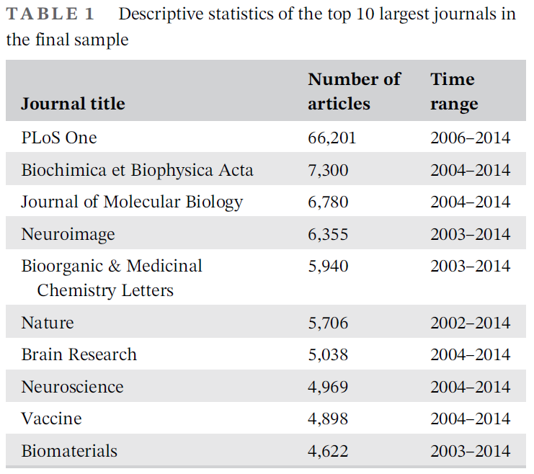
3. 研究方法
纳入分析的样本中载文量最大的10本期刊
其中，PLoS One占比最高，在附录中单独对其进行了补充分析

Slide 6
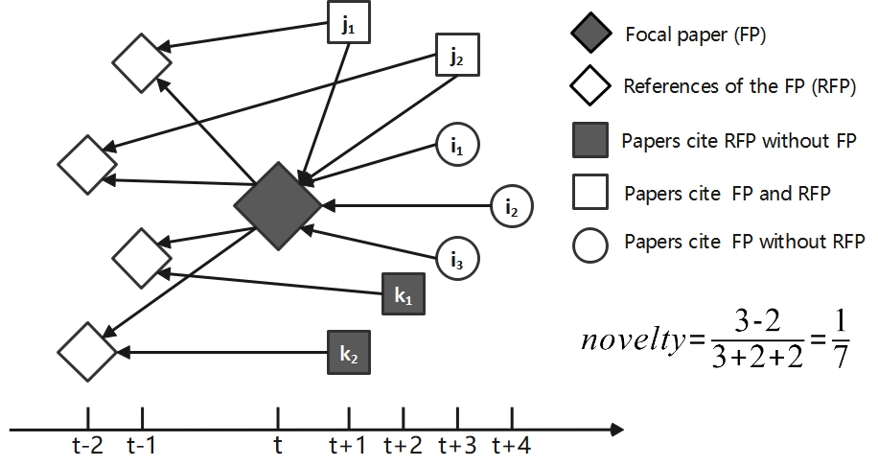
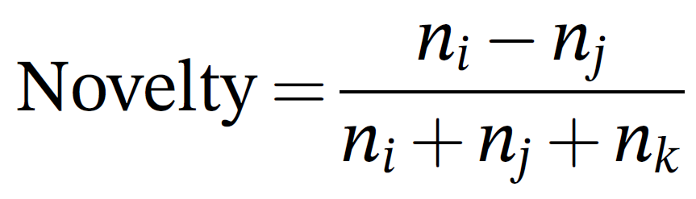
3. 研究方法
创新性度量指标（颠覆性指数）：
其中，
n_{i} 表示仅引用了目标文献的施引文献数量；
n_{j} 表示同时引用了目标文献及其参考文献
的施引文献数量；
n_{k} 表示仅引用了目标文献的参考文献
的施引文献数量

Slide 7
3. 研究方法
因变量
投录时间（Handling time） | 论文从投稿到被录用经历的天数
自变量
创新性（Novelty） | 论文对前人研究的颠覆程度
控制变量
作者声望（Author prestige） | 作者在论文投稿年份的H指数（库内计算，求平均）
机构声望（Affiliation prestige） | 泰晤士高等教育大学排名（2014年版，求平均），在附录中，使用SCImago机构排名进行了稳健性检验（包括大学和科研机构）
期刊声望（Journal prestige） | JCR影响因子（2014年版）
团队规模（Team size） | 论文作者数量
论文长度（Page length） | 论文的页数
基金数量（Grants） | 论文的基金数量
主题广度（Topic breadth） | 论文的MeSH数量
固定效应
期刊
年份
学科领域 | 文献级别，来自Dimensions
参与回归分析的变量列表：

Slide 8
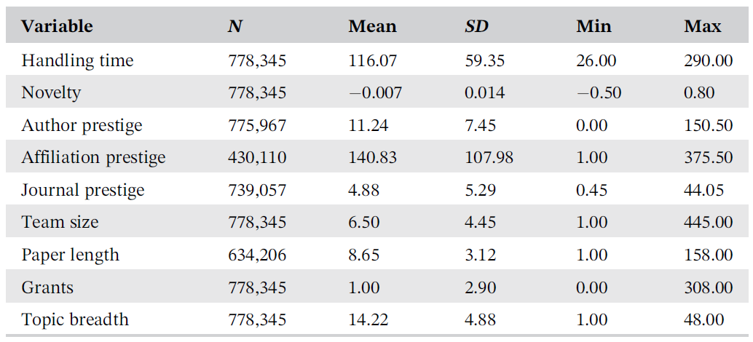
3. 研究方法
参与回归分析的变量描述性统计：

Slide 9
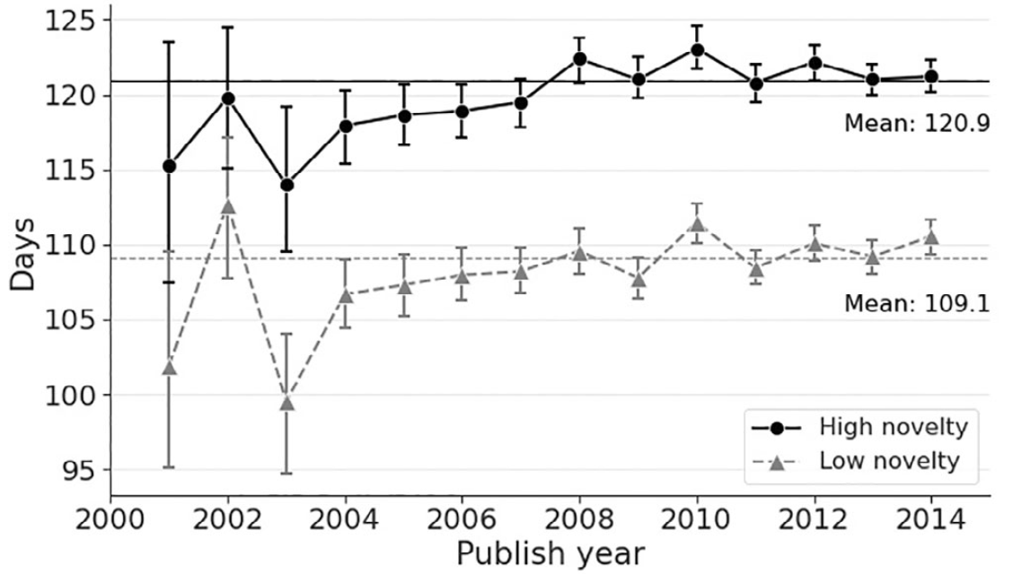
3. 研究结果 – 描述性分析
高创新性论文（创新性高于90%分位数的论文）与低创新性论文（创新性低于10%分位数的论文）的平均投录时间

Slide 10
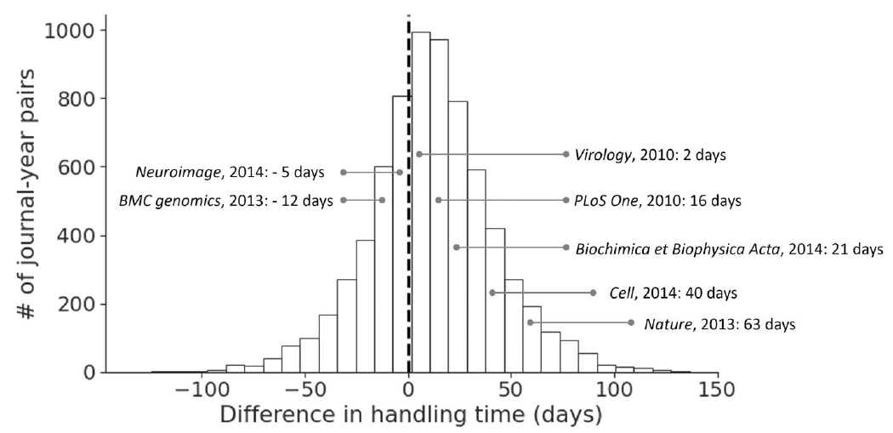
3. 研究结果 – 描述性分析
高创新性论文（创新性高于90%分位数的论文）与低创新性论文（创新性低于10%分位数的论文）在不同期刊和年份组合的投录时间差值分布情况

Slide 11
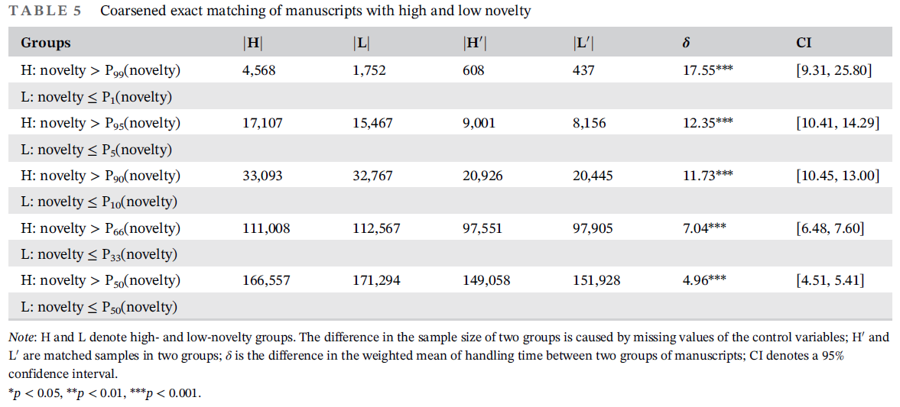
3. 研究结果 – CEM匹配分析
基于控制变量对高、低创新性两组论文进行匹配并比较加权的投录时间差异，
结果表明，高创新性论文在投录时间上要显著长于低创新性论文，且差异随高/低创新性的定义严格程度提升而增加

Slide 12
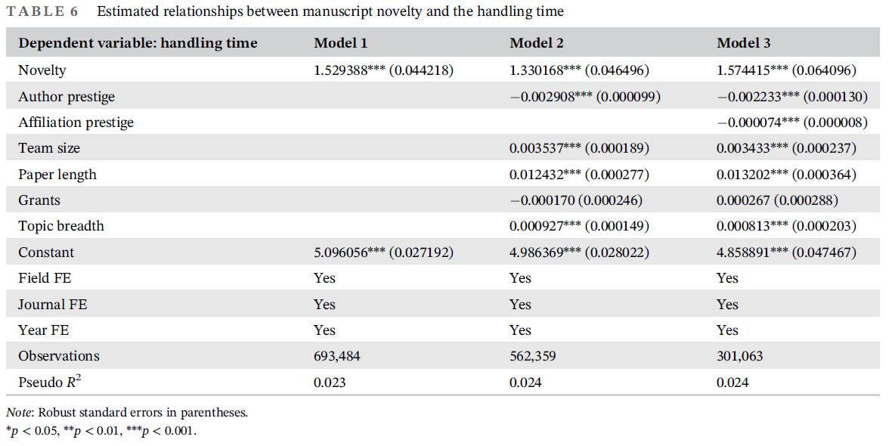
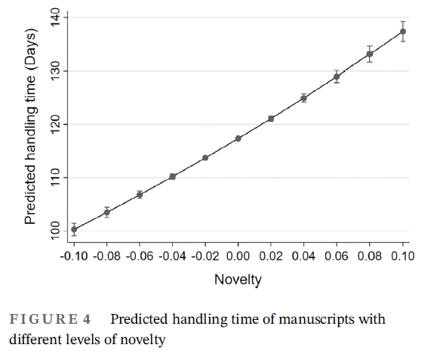
3. 研究结果 – 回归分析
论文创新性与投录时间存在显著的正相关关系，当创新性从-0.1增长到0.1时，估计的投录时间可从100天增长至137天
（注：因部分文献缺少学科信息未纳入回归分析）

Slide 13
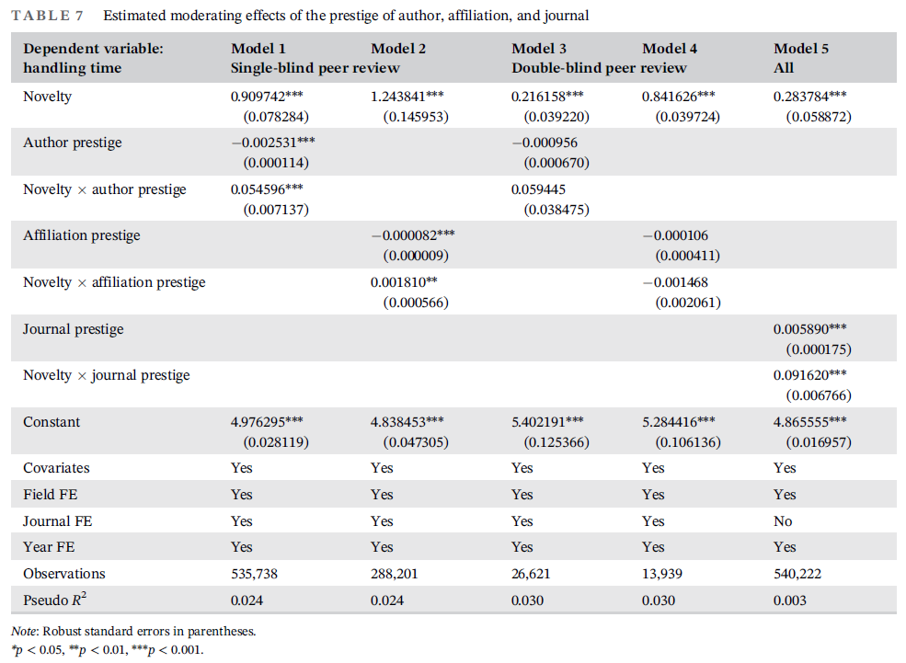
3. 研究结果 – 回归分析
更高的作者和机构声望有助于缩短论文的投录时间
期刊声望与论文的投录时间存在正相关关系
随论文创新性提高，作者和机构声望带来的投录时间优势逐渐缩小甚至消失
期刊声望正向调节论文创新性和投录时间的关系
在采用双盲评审机制的期刊中，作者和机构声望的回归系数不再显著

Slide 14
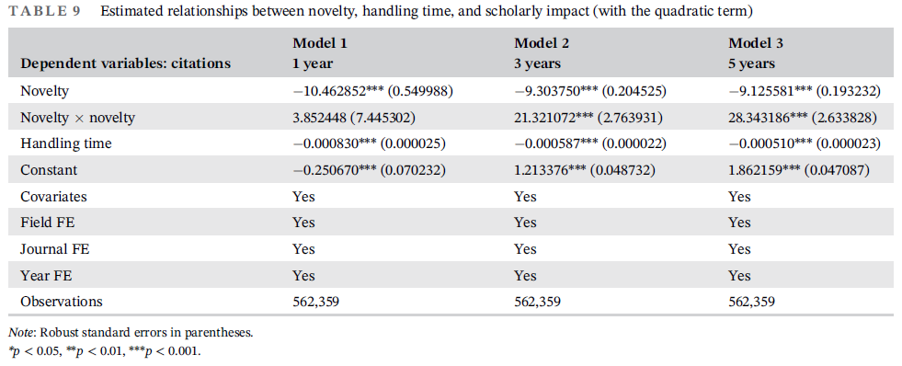
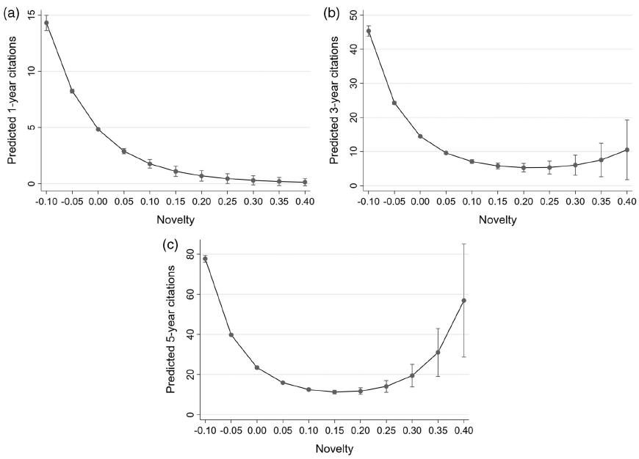
3. 研究结果 – 回归分析
论文创新性与影响力（发表后的1、3、5年内所获得的引用数量）呈现U型关系，且在5年被引量中最明显
论文的投录时间与影响力存在负相关关系，且投录时间负向调节论文创新性与影响力的关系

Slide 15
4. 研究结论
论文创新性与其投录时间存在正相关关系，高创新性论文的投录时间要显著更长
高声望作者（及机构）的论文投录时间显著更短，但作者（及机构）的声望优势随着论文创新性的增长而减少
高声望期刊对创新性论文的偏见更大（从投录时间的角度）
论文创新性与其中长期影响力存在U型关系，高度创新的论文在更长期的影响力上较普通论文更具有优势

Slide 16
5. 研究不足
受数据可获取性限制，无法获取期刊编辑、审稿专家、作者等方面的变量（例如工作习惯），创新性与投录时间之间的回归系数估计可能不够准确
仅考虑了最终被录用的论文，忽略了那些被拒稿的高/低创新性文章
部分期刊存在重置投录时间的行为（如reject & resubmit），且论文改投行为也会导致最终投录时间并不能充分反映论文所经历的总投录时长
仅使用投录时间来代表论文发表前受到的偏见不够完整，需要利用开放同行评审数据进行补充研究
PubMed数据库中主要包含生物医学和生命科学领域的文章，研究结论需要在更广泛的数据上进一步验证

Slide 17
请各位专家批评指正！

